Slide 1

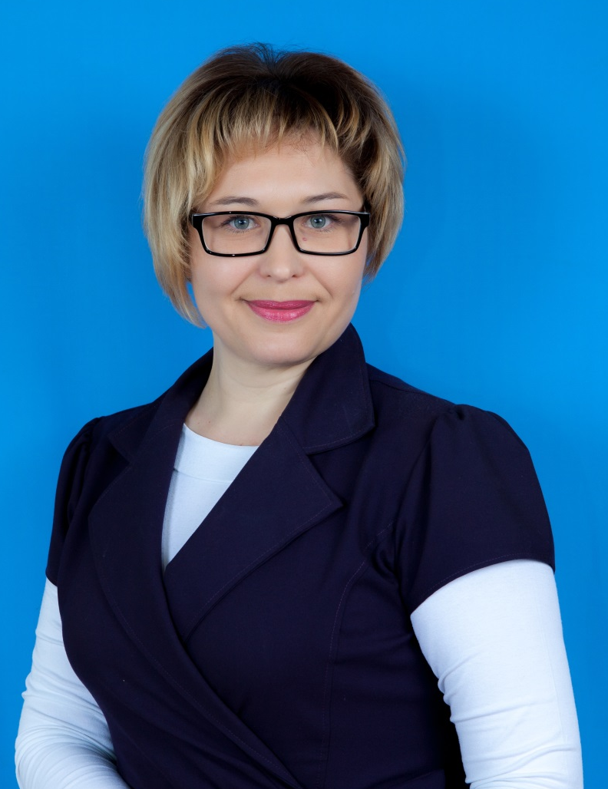

Педагогическое портфолио учителя физики
Ряховской
Наталии Владимировны
Место работы:
Муниципальное казенное
общеобразовательное учреждение
Аннинская средняя общеобразовательная
школа №3

Slide 2
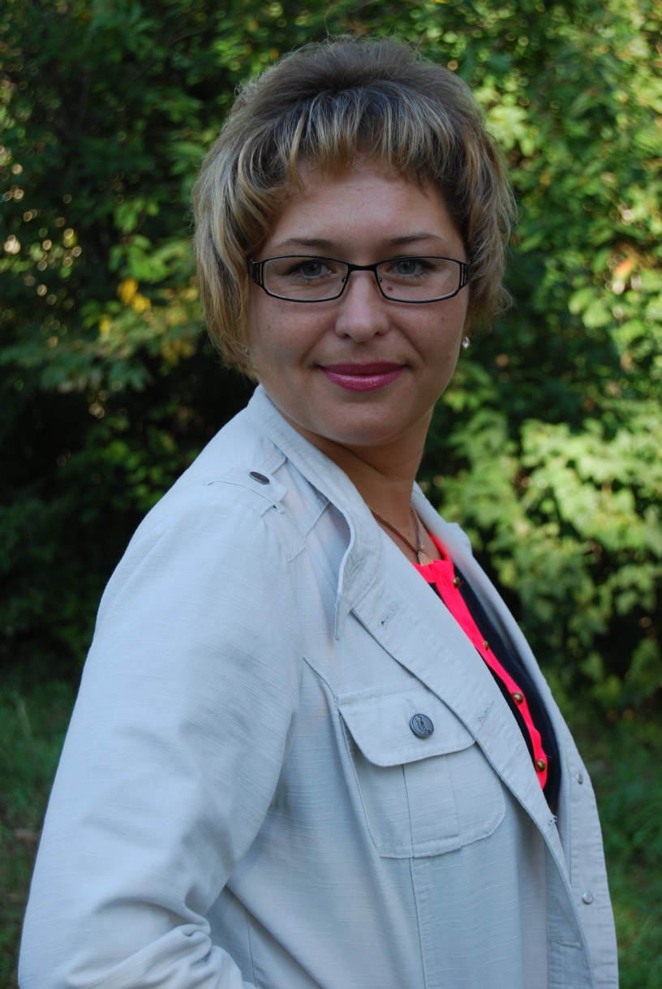
Цитата, отражающая мою профессиональную позицию
Душой живите, не дышите болью,
Себя самих ищите на пути!
И отпускайте вы легко, с любовью
Всех тех, кто хочет просто сам уйти!
С любовью, с миром по судьбе идите,
Свою все глубже познавая суть.
Не плачьте, не цепляйтесь, не держите —
Пусть каждый свой найдет на свете путь!
Нет смысла строить из обид заставу,
Себя самих на части разрывать.
Запомните — у каждого есть право,
Святое в жизни право — ВЫБИРАТЬ!

Slide 3
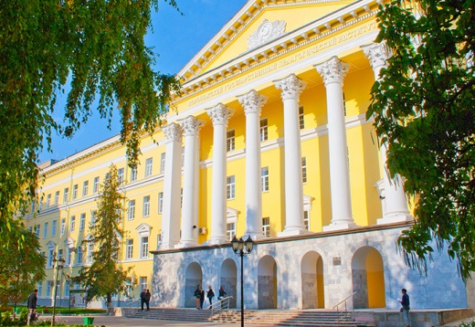
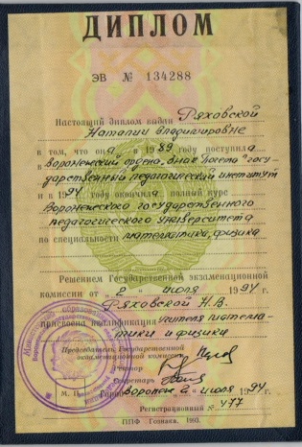
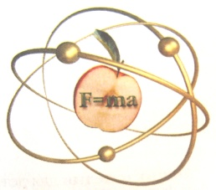
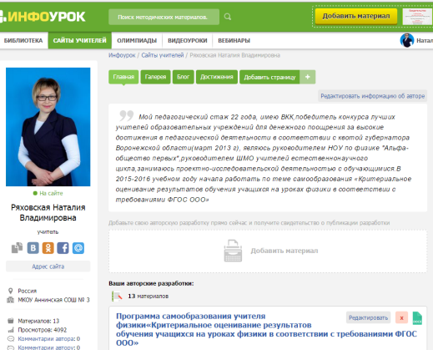
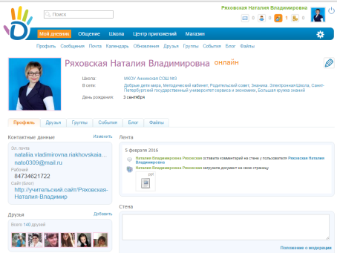
Информационная карта
Ряховская Наталия Владимировна
Образование: высшее
Окончила: Воронежский Государственный Педагогический Университет
Факультет: физико-математический
Год окончания:1994
Специальность: «Математика, физика»
Личный сайт:
http://infourok.ru/site/upload
https://dnevnik.ru/user/user.aspx?user=622129

Slide 4

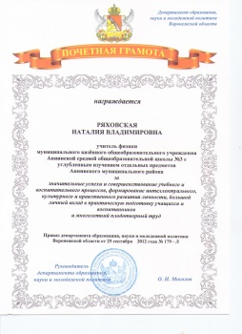
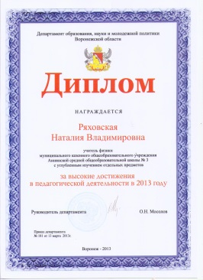
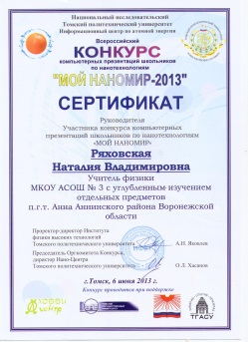
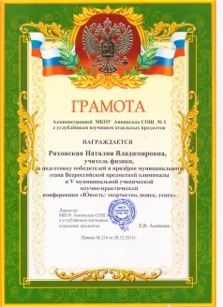
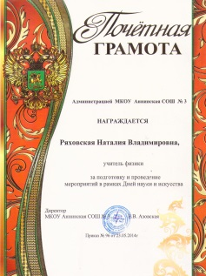
Награды, благодарности
2012-2013
1.Почетная грамота департамента образования, науки и молодежной политики Воронежской области от 25 сентября 2012 года №179-Л
2. Диплом департамента образования, науки и молодежной политики Воронежской области за высокие достижения в педагогической деятельности в 2013 году. Приказ №181 от 13 марта 2013 года (Гранд губернатора Воронежской области по результатам конкурса лучших учителей образовательных учреждений Воронежской области нацпроекта «Образование и национальной образовательной инициативы «Наша новая школа»)
3.Сертификат руководителя участника конкурса компьютерных презентаций «МОЙ НАНОМИР» г. Томск,6 июня 2013г.
2013-2014
1.Грамота администрации МКОУ Аннинская СОШ № 3 с УИОП за подготовку победителей и призеров муниципального этапа Всероссийской предметной олимпиады и V муниципальной научно-практической конференции «Юность: творчество, поиск, успех». Приказ №210 от 28.12. 2013г
2. Почетная грамота администрации МКОУ Аннинская СОШ № 3 за подготовку и проведение мероприятий в рамах дней науки и искусства.
Приказ № 96 от 23.05.2014г.

Slide 5

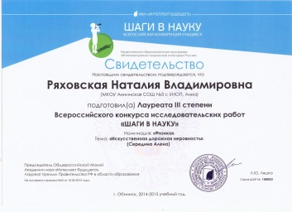
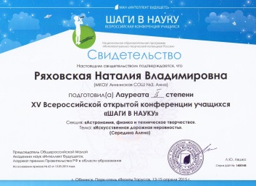
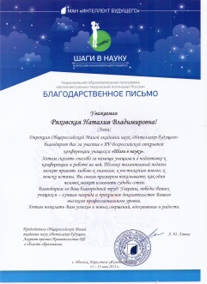
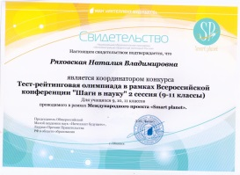

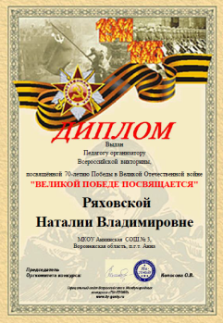
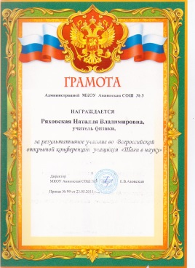
Награды, благодарности
2014-2015
Грамота администрации МКОУ Аннинская СОШ № 3 за подготовку
победителя VI муниципальной научно-практической конференции «Юность: творчество, поиск, успех» Приказ №217/1 от 15.12. 2014г
2. Свидетельство о подготовке лауреата III степени Всероссийского
конкурса исследовательских работ «ШАГИ В НАУКУ».
Приказ № 55 от 10.04.2015 года
3. Свидетельство о подготовке лауреата II степени XV Всероссийской
открытой конференции учащихся «ШАГИ В НАУКУ».
Приказ № 62 от 13.05.2015 года
4. Благодарственное письмо дирекции
Общероссийской Малой академии наук «Интеллект будущего»
Г. Обнинск, Парк-отель «Яхонты Таруса» 13-15 мая 2015 г.
5. Свидетельство координатора Тест-рейтинговой олимпиады
в рамках Всероссийской конференции «Шаги в науку»
2 сессия(9-11классы) г. Обнинск
5. Благодарность родителей Серединой Алены
(лауреат II степени XV Всероссийской открытой
конференции учащихся «ШАГИ В НАУКУ» п.г.т. Анна ,май 2015г
6. Диплом педагогу организатору Всероссийской викторины, посвященной
70-леию Победы в Великой Отечественной войне
«ВЕЛИКОЙ ПОБЕДЕ ПОСВЯЩАЕТСЯ»
7. Грамота администрации МКОУ Аннинская СОШ № 3 с УИОП за
результативное участие во Всероссийской открытой конференции учащихся
«ШАГИ В НАУКУ» Приказ № 99 от 23.05.2015 г.

Slide 6
Повышение квалификации
Дата | Название курсов | Результат
05.10.2012- 30.112012 | Курсы повышения квалификации в Негосударственном образовательном учреждении дополнительного профессионального образования «Институт информационных технологий «АйТи»» по теме «Использование ЭОР в процессе обучения в основной школе по физике» | Удостоверение Регистрационный номер 0041247 Москва 2012
28.11.2012 | Обучение по направлению «Дистанционные образовательные методики и способы их использования в условиях организации образовательного учебного процесса в общеобразовательных учреждениях | Сертификат НП «Телешкола» 28 ноября 2012 г.
26.02.2015-24.04.2015 | Повышение квалификации учителей биологии, географии, физики, химии «Введение федерального государственного образовательного стандарта основного общего образования» | Удостоверение о повышении квалификации 10299 №122-К г. Воронеж 2015 г.
13.05.2015-17.05.2015 | Современная модель организации исследовательской и проектной деятельности учащихся: требования ФГОС | Удостоверение 2015/05-11 город Обнинск 2015г

Slide 7
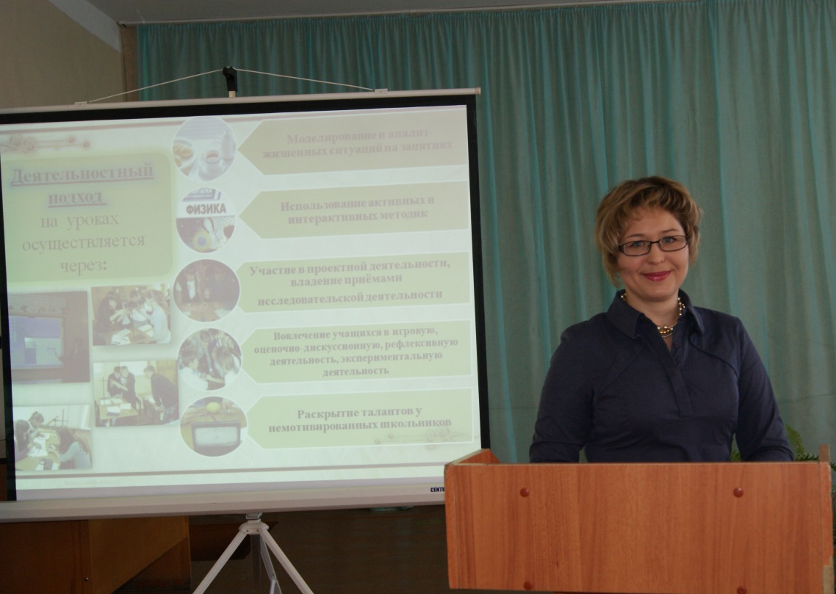
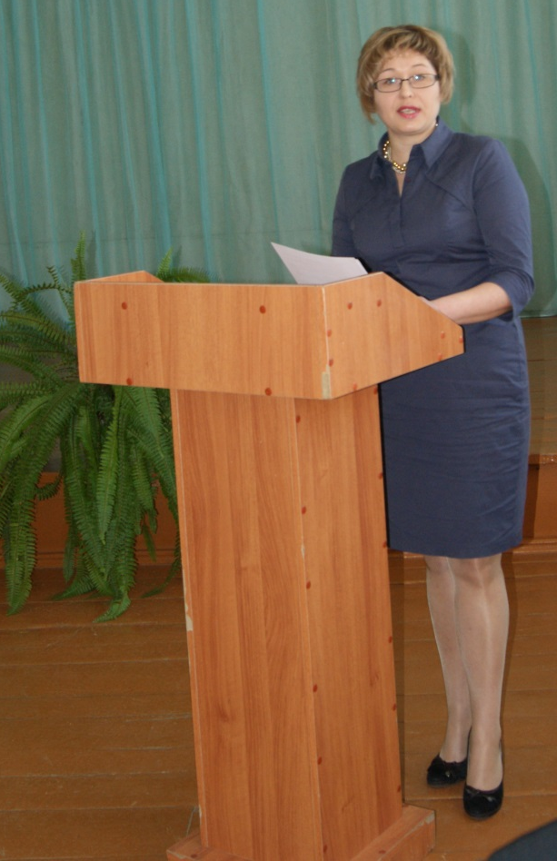
Участии в инновационной деятельности
Тема моего инновационного опыта:
«Формирование естественнонаучного мировоззрения на уроках физики».
На помощь мне пришел системно-деятельностный подход.

Slide 8
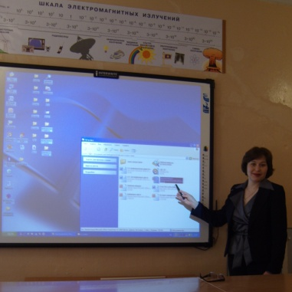
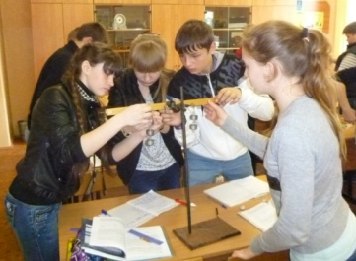
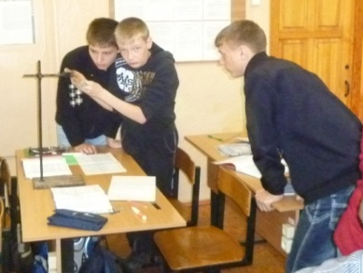
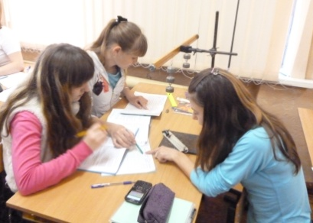
Моделирование и анализ жизненных ситуаций на занятиях
Использование активных и интерактивных методик
Раскрытие талантов у немотивированных школьников
Участие в проектной деятельности, владение приёмами
исследовательской деятельности
Вовлечение учащихся в игровую, оценочно-дискуссионную, рефлексивную деятельность, экспериментальную деятельность
Деятельностный
подход
на уроках
осуществляется через:

Slide 9


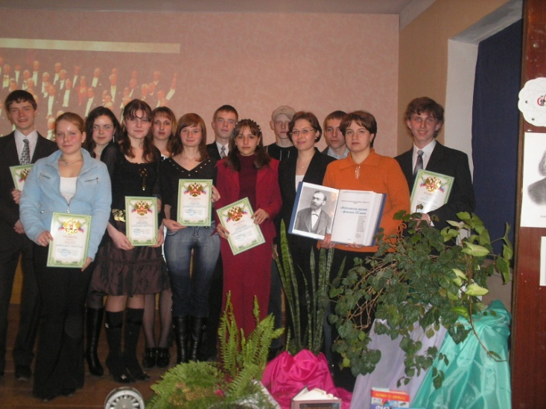
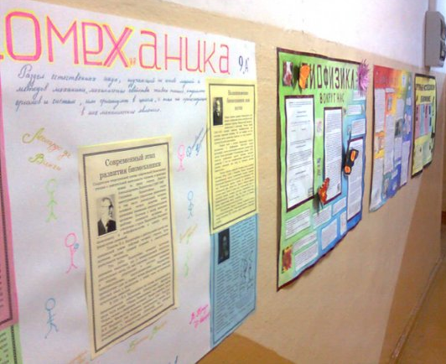
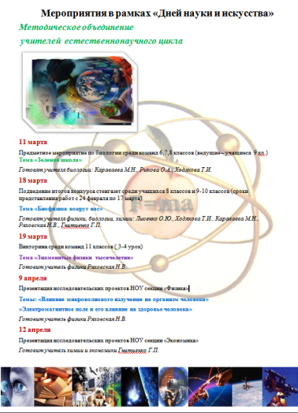

Научное общество учащихся
Предметные вечера
Участие в конкурсах
Участие в олимпиадах
Дни науки и искусства
Деятельностный
подход
вне уроков:

Slide 10

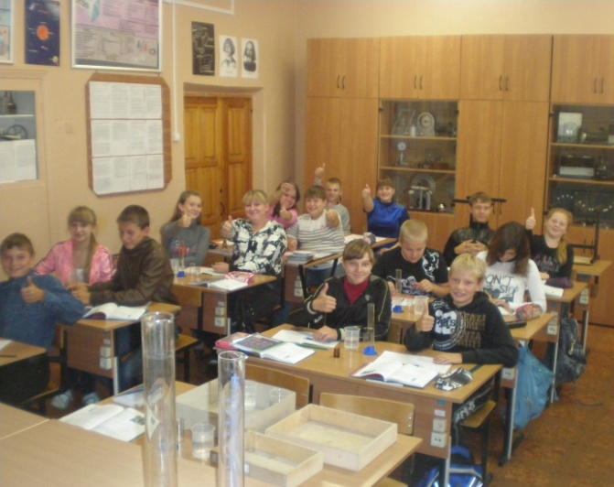
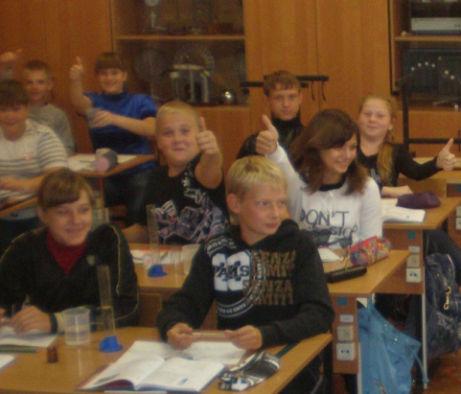

Базирую свою работу
на инновационных педагогических технологиях
здоровьесберегающих
проблемного обучения
информационно-коммуникационных
интерактивного обучения
проектно-исследовательских
индивидуального обучения
дифференцированного обучения
рейтинговой системы контроля и оценки учебных достижений в технологии модульного обучения
конструирования логико-смысловых моделей
Любая деятельность может быть либо технологией, либо искусством. Искусство основано на интуиции, технология – на науке.
С искусства все начинается, технологией – заканчивается, чтобы затем все началось сначала.
В.П. Беспалько

Slide 11

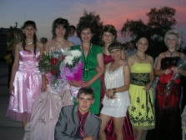
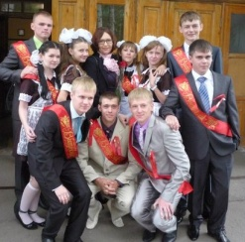

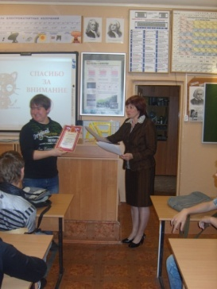

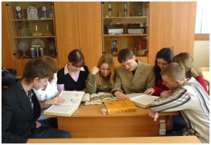

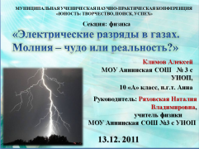



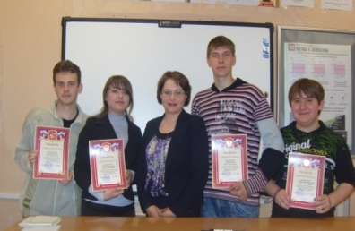
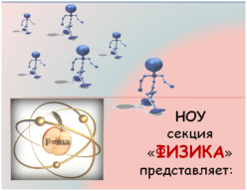
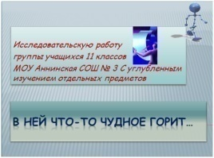

Применение системно - деятельностного подхода
при обучении физике
в основной и старшей школе дает следующие результаты
- качество знаний по физике;
- повышение уровня компетентности учащихся;
- владение информационным пространством и выделения из общего потока достоверной информации;
- воспитание конкурентоспособности учащихся.
Успешное участие учащихся в муниципальном этапе предметной олимпиады по физике
Поступление в вузы на бюджетной основе по профилю обучения
Успешная аттестация в форме ЕГЭ и ГИА по предмету
Создание исследовательских работ по различным темам с последующей защитой на заседаниях НОУ
Призёры физических чемпионатов и олимпиад
Учащиеся, которые закончили образовательное учреждение с золотой и серебряной медалью

Slide 12
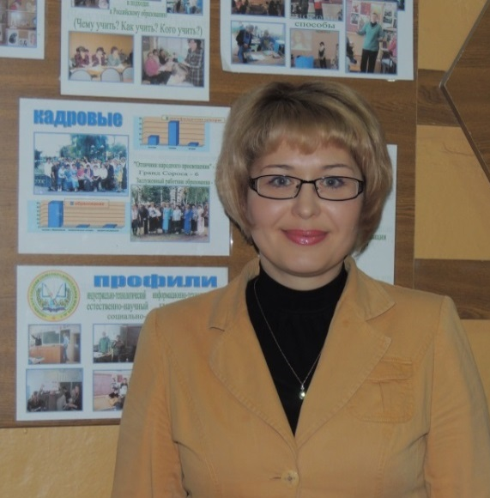
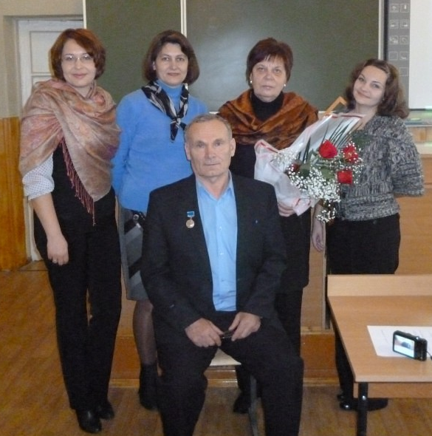
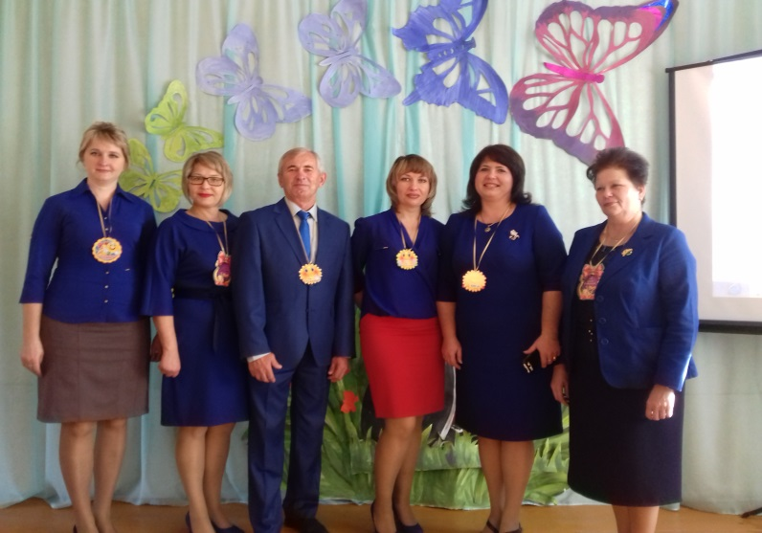
Участие в методической работе
Дата | Уровень | Вид работы | Тема, результат
24.08.2012 | Районный | Выступление на районном методическом объединении учителей физики | Тема выступления: «Физика: Федеральные государственные общеобразовательные стандарты общего образования второго поколения»
29.12.2012 | Школьный | Выступление на педагогическом совете (протокол № 4 от 29.12.2012) | Тема выступления: «Рейтинговая система контроля знаний»»
Дата | Уровень | Вид работы | Тема, результат
29.08.2013г. | Муниципальный | РМО учителей физики | «Повышение профессионального мастерства по материалам участия в конкурсах»
О7.11.2013 | Муниципальный | РМО учителей физики | «Рабочая программа учителя физики – инструмент формирования УУД»

Slide 13
Участие в методической работе
Уровень организации мероприятия | Наименование мероприятия | Форма распространения педагогического опыта | Тема, реквизиты итогового документа
Образовательная организация | Педагогический совет | Выступление | Роль учителя в формировании личности ученика(протокол № 2 педагогического совета от 25.11.2014 г.)
Образовательная организация | Педагогический совет | Выступление | Из опыта работы учителя физики по проектной деятельности (протокол № 5 педагогического совета от 22.05.2015 г.)
Образовательная организация | Заседание ШМО учителей естественнонаучного цикла | Выступление | Использование интернет- ресурсов на уроках физики (протокол № 6 заседания МО от 04.11.2014 г.)
Образовательная организация | Заседание ШМО учителей естественнонаучного цикла | Выступление | Использование современных технологий – один из путей формирования интеллектуальной и творческой личности (протокол № 7 заседания МО от 13.01.2015 г.)
Образовательная организация | Заседание ШМО учителей естественнонаучного цикла | Выступление | Разноуровневый подход в обучении (протокол № 8 заседания МО от 24.03.2015 г.)
Муниципальный | РМО учителей физики | Выступление | Организация работы научного общества учащихся физики «Альфа – общество первых» (протокол № 1 заседания РМО от 27.08.2014)

Slide 14

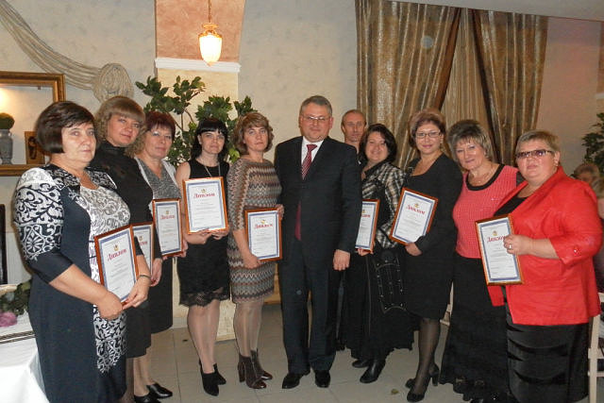
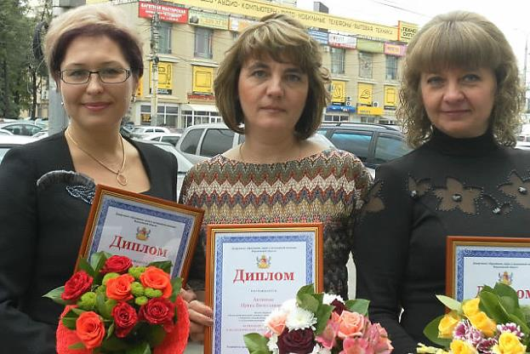
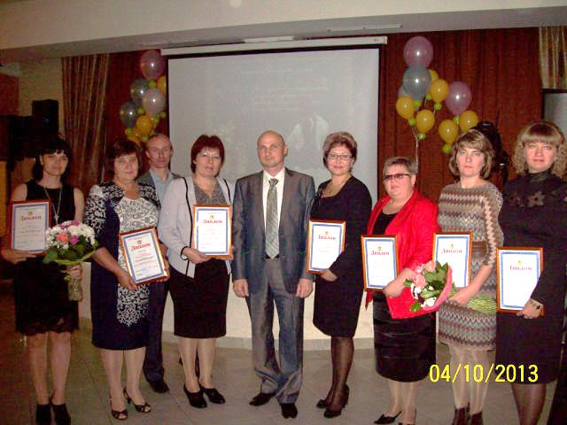
Участие в инновационной работе
В 2012-2013 и 2013-2014 учебных годах являлась сетевым
преподавателем физики в Некоммерческом партнерстве «Телешкола»
Участие в профессиональных конкурсах
Дата | Уровень | Название конкурса | Результат
Март 2013 | Региональный | Конкурс Лучших учителей образовательных учреждений Воронежской области приоритетного национального проекта «Образование» и национальной образовательной инициативы «Наша новая школа» | Гранд губернатора Воронежской области по результатам конкурса лучших учителей образовательных учреждений Воронежской области нацпроекта «Образование» и национальной образовательной инициативы «Наша новая школа» Приказ №181 от 13 марта 2013 года

Slide 15
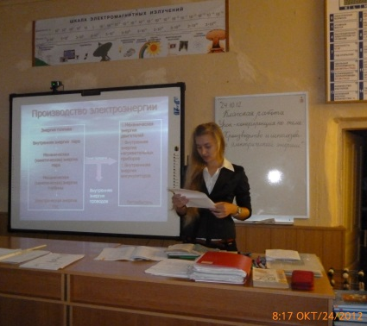
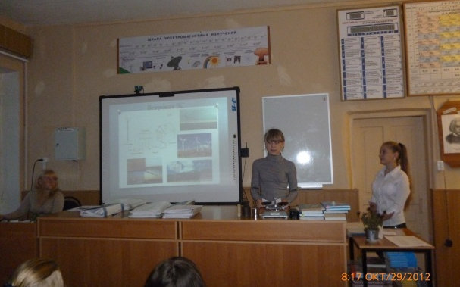
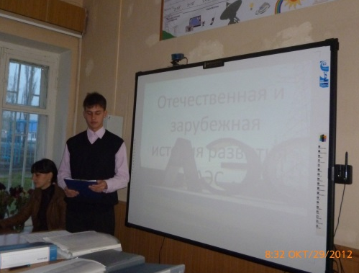
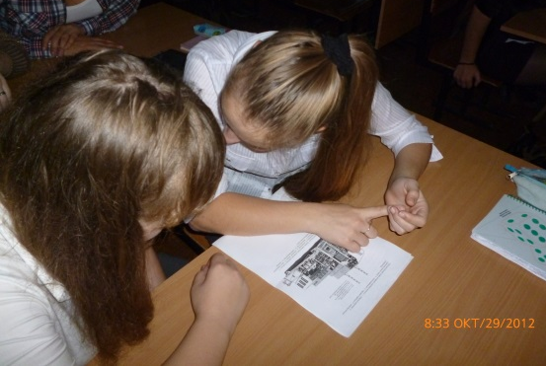
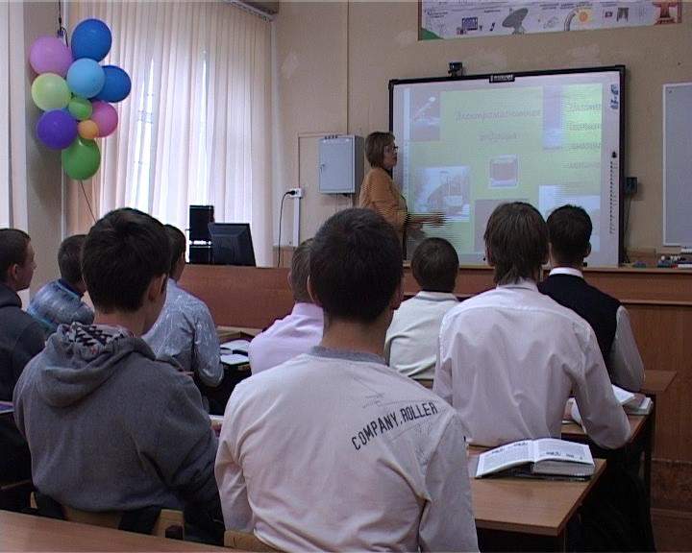
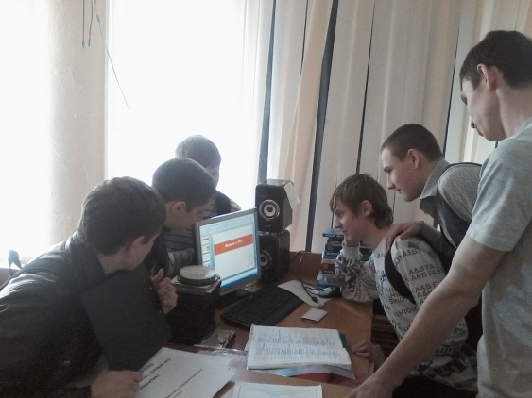
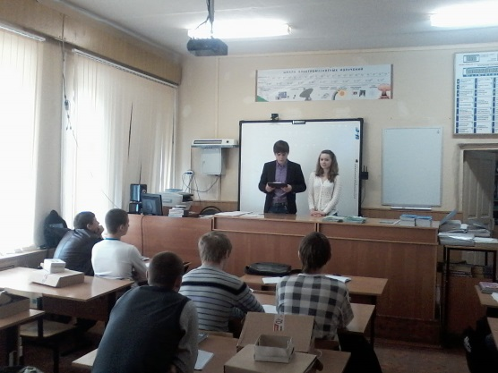
Проведение открытых мероприятий
За 2012-2013 учебный год мной были подготовлены и проведены следующие внеклассные мероприятия по физике:
Урок-конференция в социально-экономической группе 11 «Б» класса и химико-биологической группе 11 «А» класса «Производство и использование электрической энергии» (защита проектов творческих групп)
Урок-конференция в 11 «А» классе физико-математическая группа «Строение и эволюция Вселенной» (защита исследовательских проектов) 23.04.2013

Slide 16







Проведение открытых мероприятий
Урок –конференция в 8»А»,8 «Б», 8 «В» классах «Я выбираю компас потому…» (защита исследовательских проектов и презентация рекламы) 27.04.2013
В 2013-2014 учебном году мной было подготовлено и проведено
открытое заседание НОУ секции физики «Альфа общество первых»

Slide 17






Проведение открытых мероприятий
В 2014-2015 учебном году мной было подготовлено и проведено
открытое очетное заседание НОУ секции физики «Альфа общество первых»

Slide 18








Профессиональные планы на будущее
Самое главное для меня– это желание работать над собой и способность творить, учиться, экспериментировать и делиться своими знаниями и опытом, приобретенными в процессе самообразования. Только способность к самообразованию может «превратить» учителя в современного педагога, творца, способного воспитать Человека будущего, Человека творческого, созидателя всего нового и нравственно отвечающего за все, что будет создаваться…
« В нашей жизни все неповторимо,
Так ведется издавна, в веках,
Только лишь одно бесспорно, зримо:
Кто учил – живет в учениках».

